Slide 1
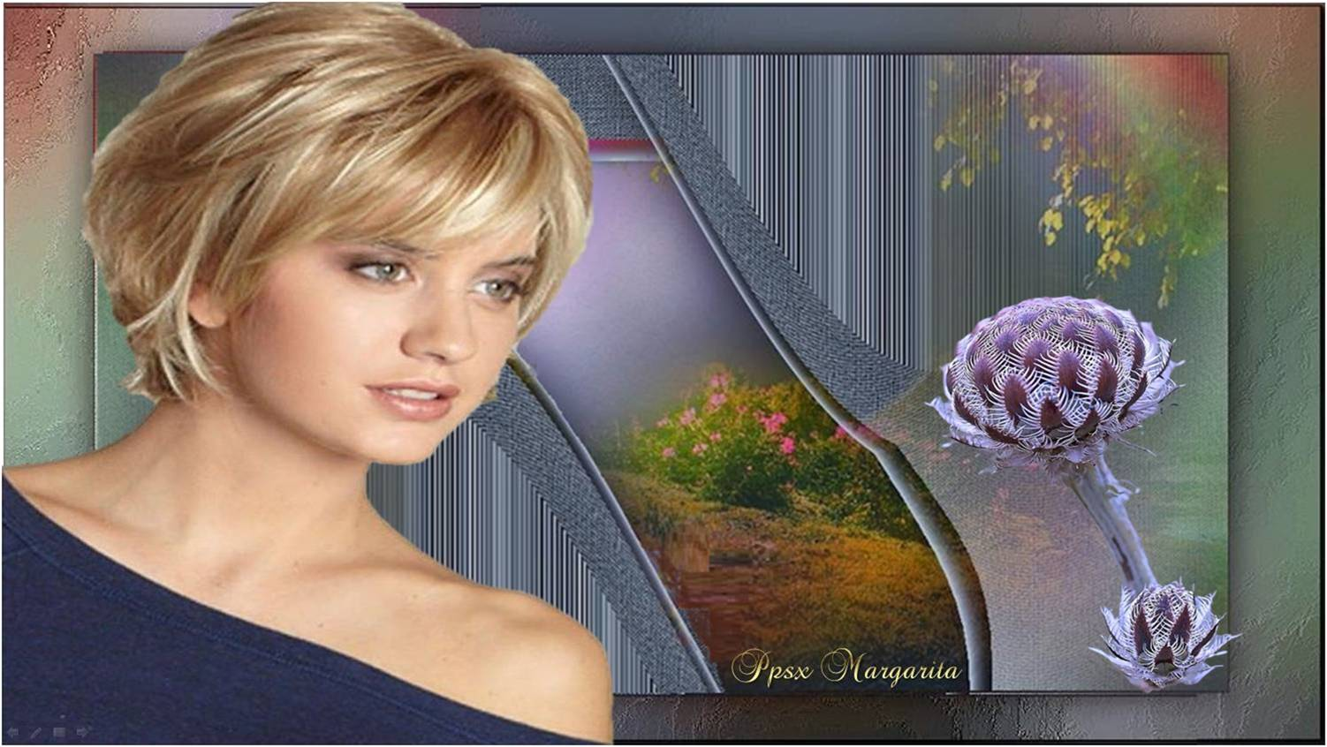
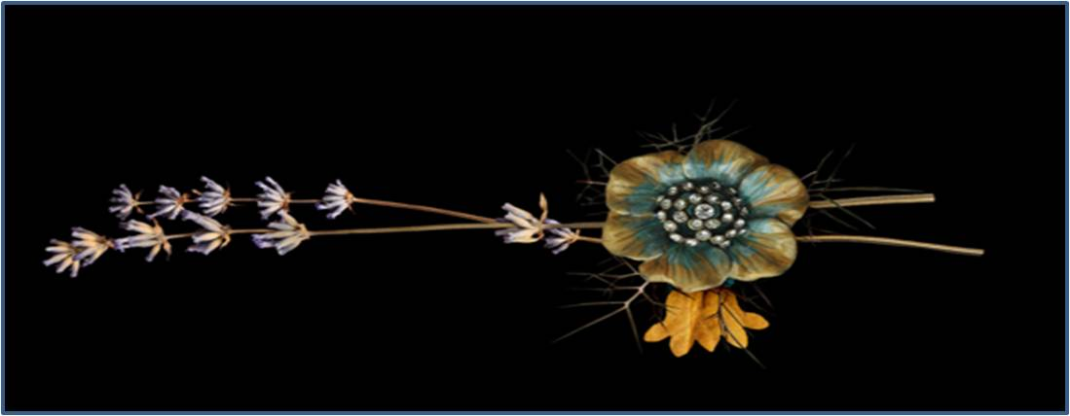

Ser
Agradecido

Slide 2


Slide 3
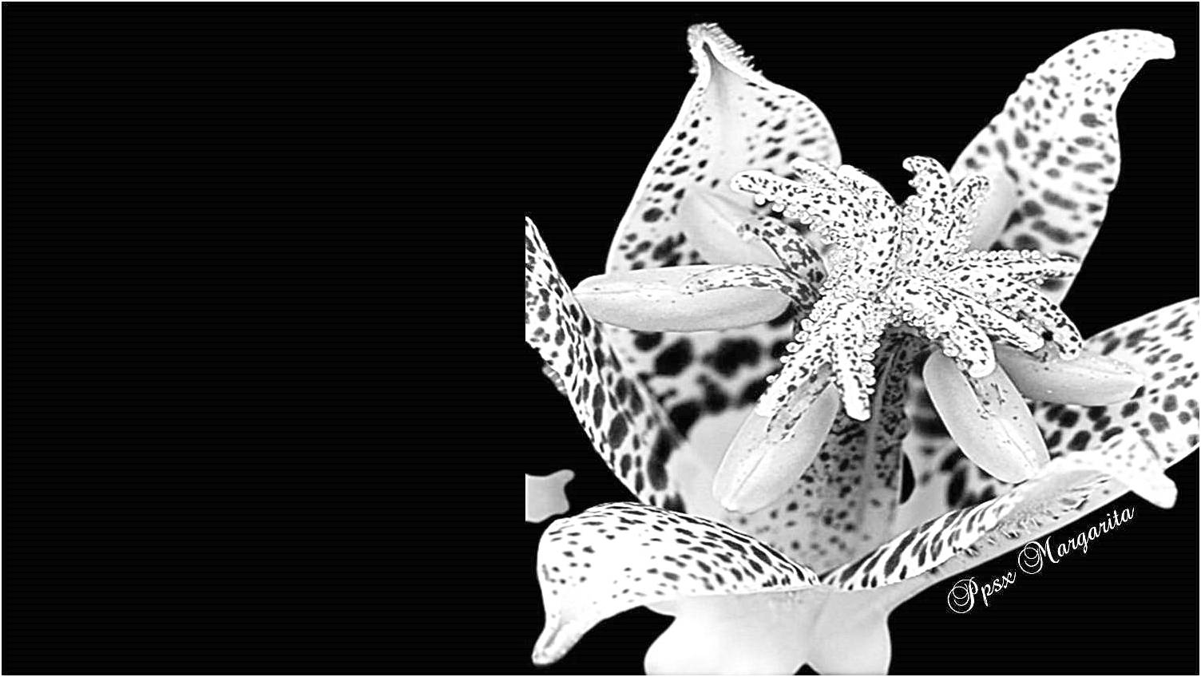


Ya Conocen El Dicho: "Es De Bien Nacido Ser Agradecido"
Aunque Caigas Levántate, Agradece y Valora lo Qué Tienes

Slide 4
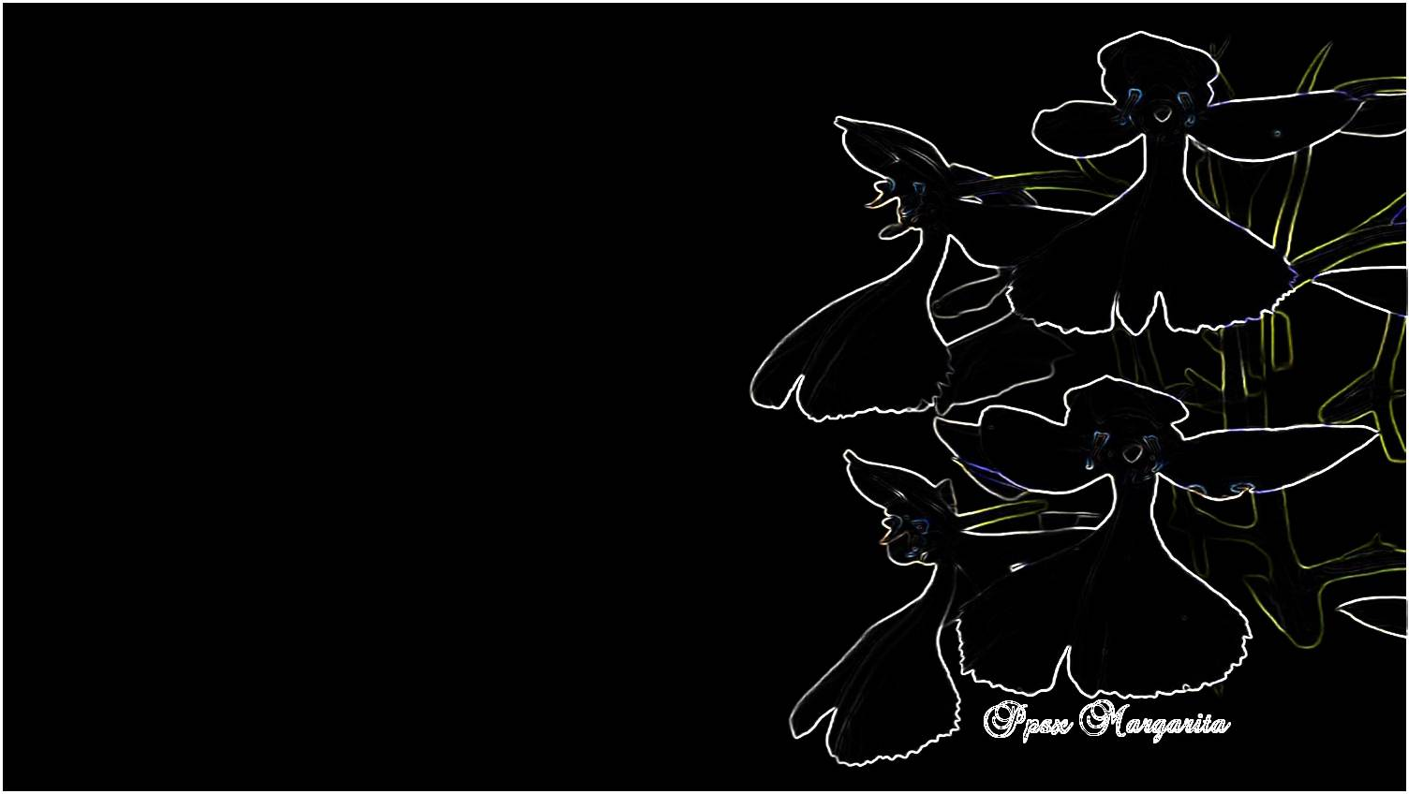

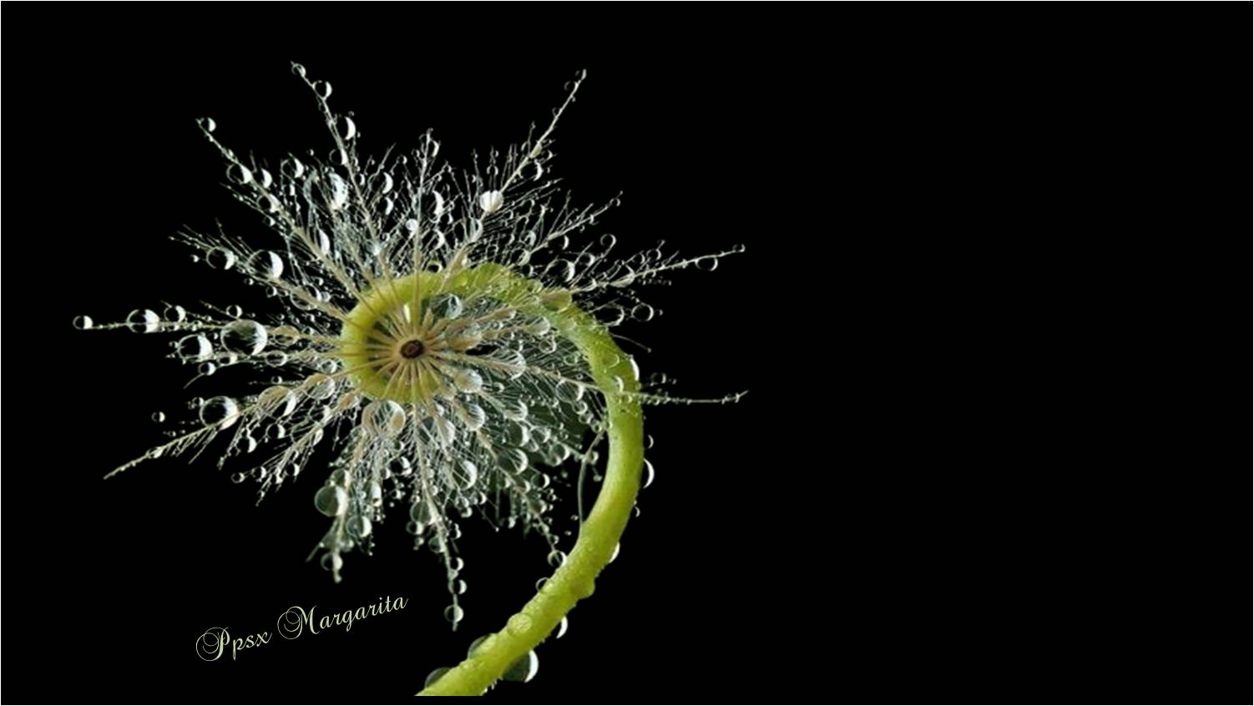
Sin embargo,
las cosas no siempre salen como queremos, y esto obstaculiza nuestro agradecimiento
La gratitud está, a menudo, vinculada a cosas positivas, como un acto de bondad o amor.

Slide 5
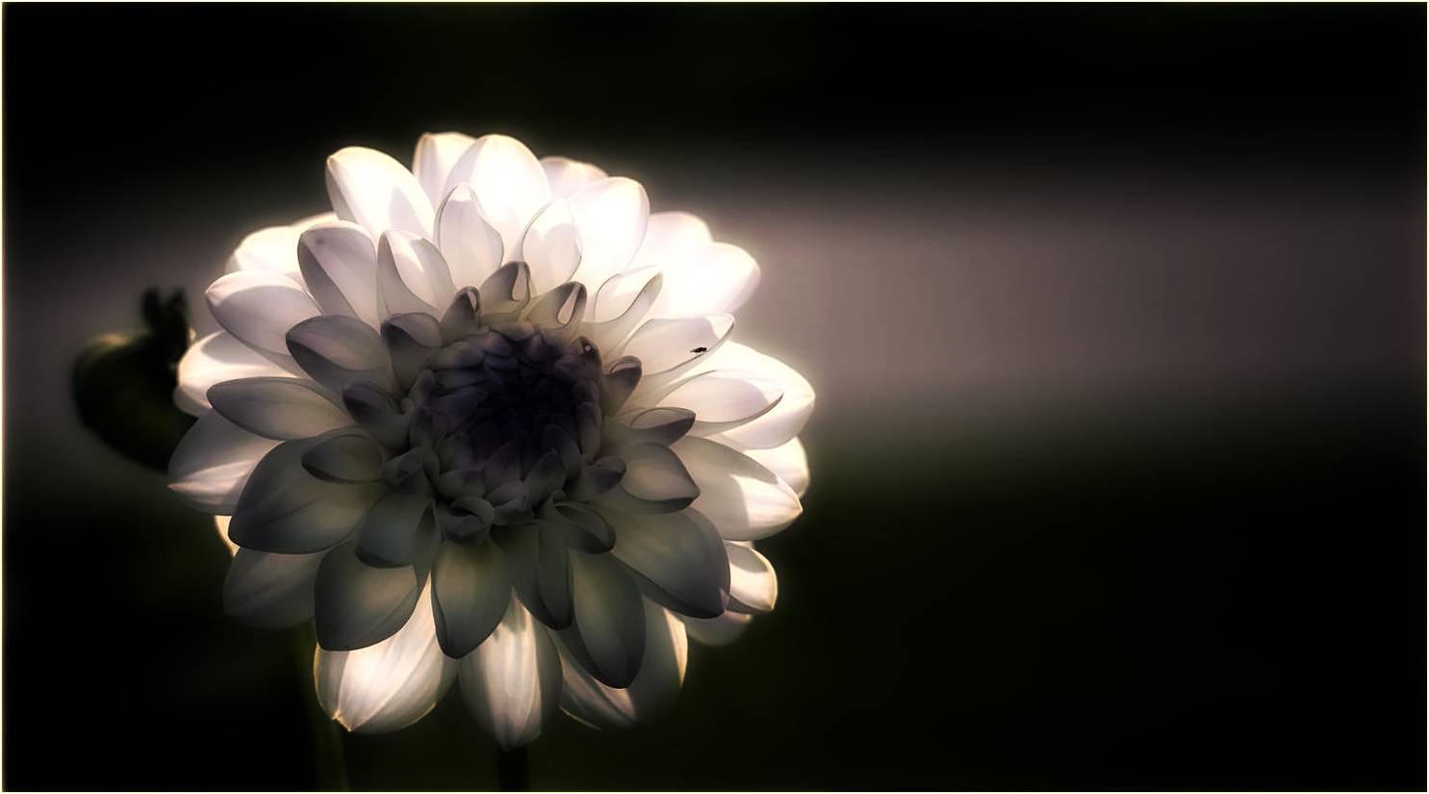

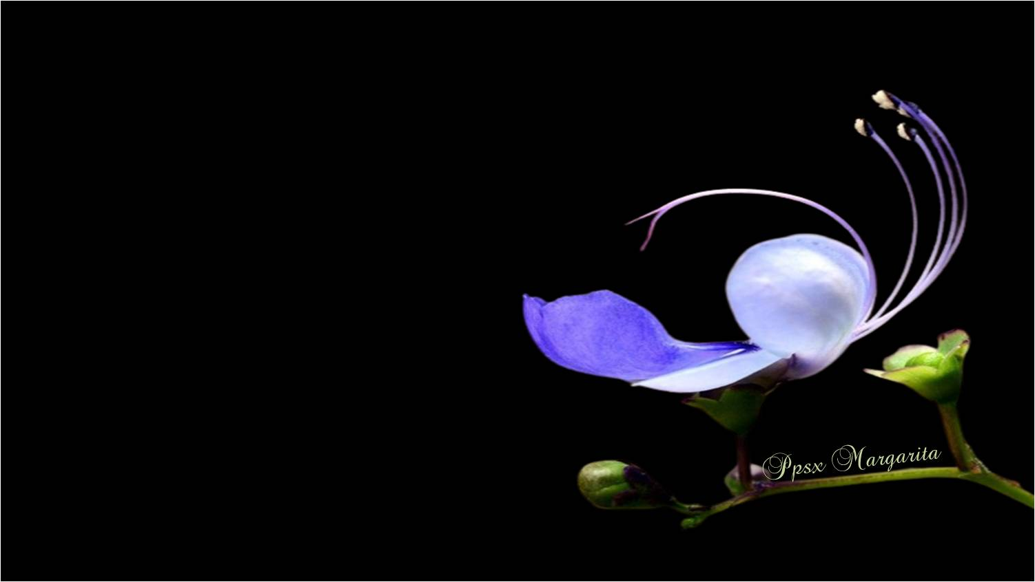
Aunque el deseo de evitar esos momentos en los que nos sentimos de bajón es comprensible, siempre hay algo positivo que puedes ganar con ellos
Recuerda que las caídas, en realidad, hacen que valores lo que tienes y seas más agradecido y audaz.

Slide 6
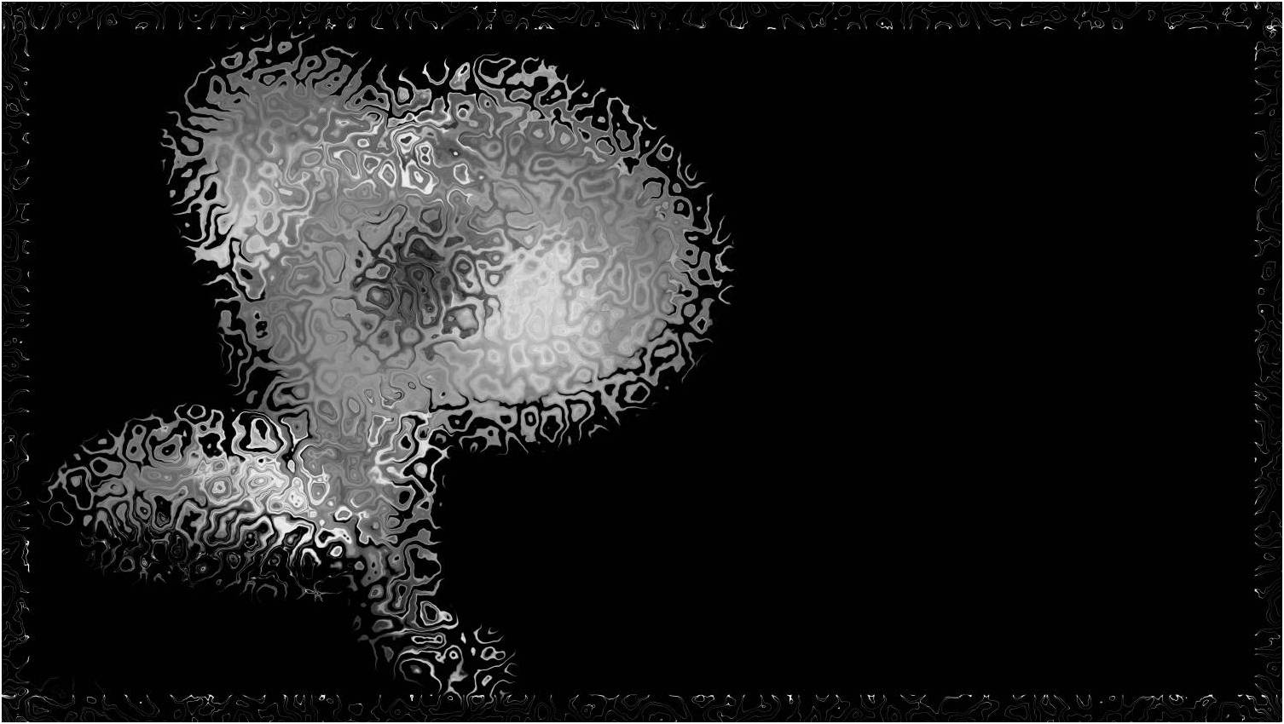
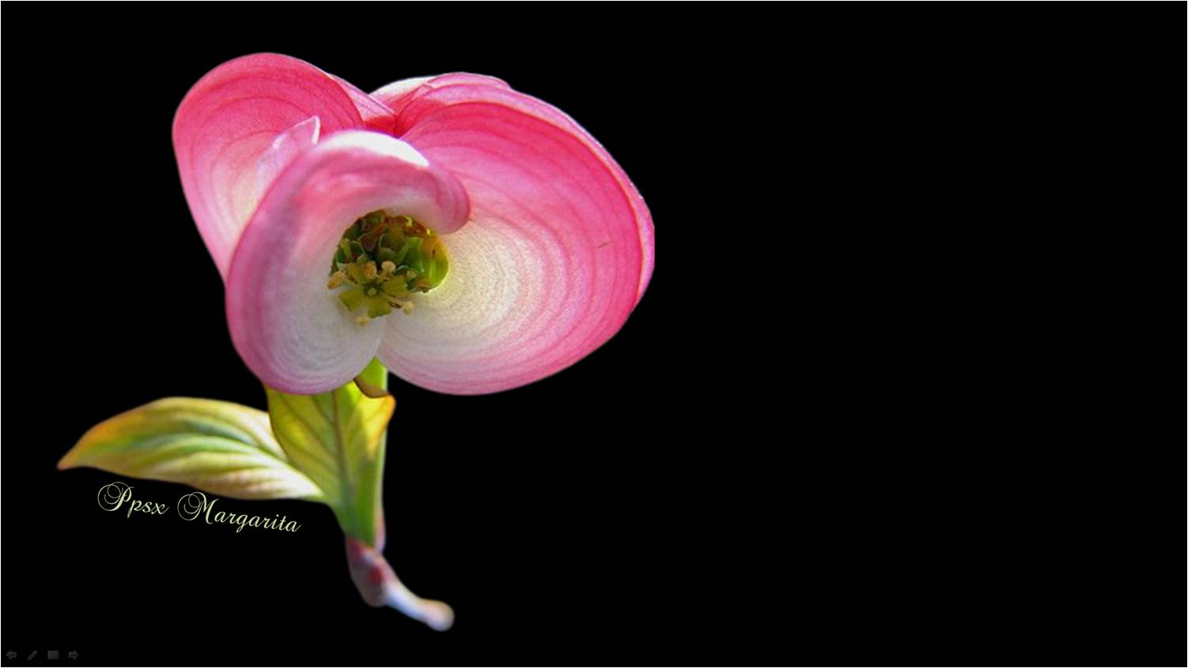
Por lo tanto,
si estás teniendo un mal día o estás pasando por una mala racha, no te culpes, agradece lo que tienes

Slide 7


Slide 8
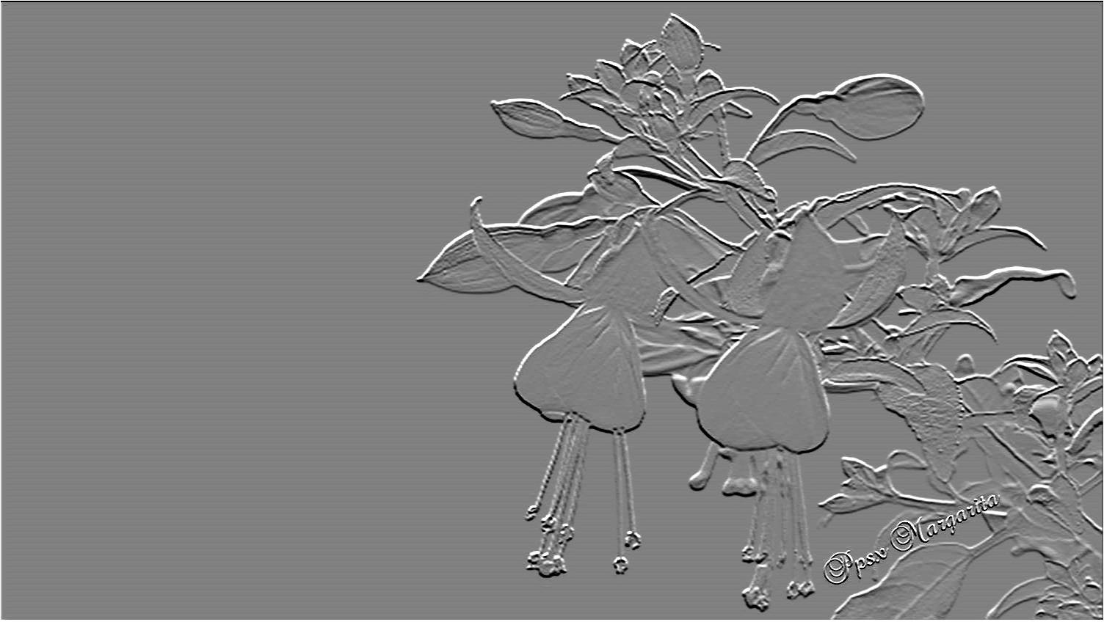

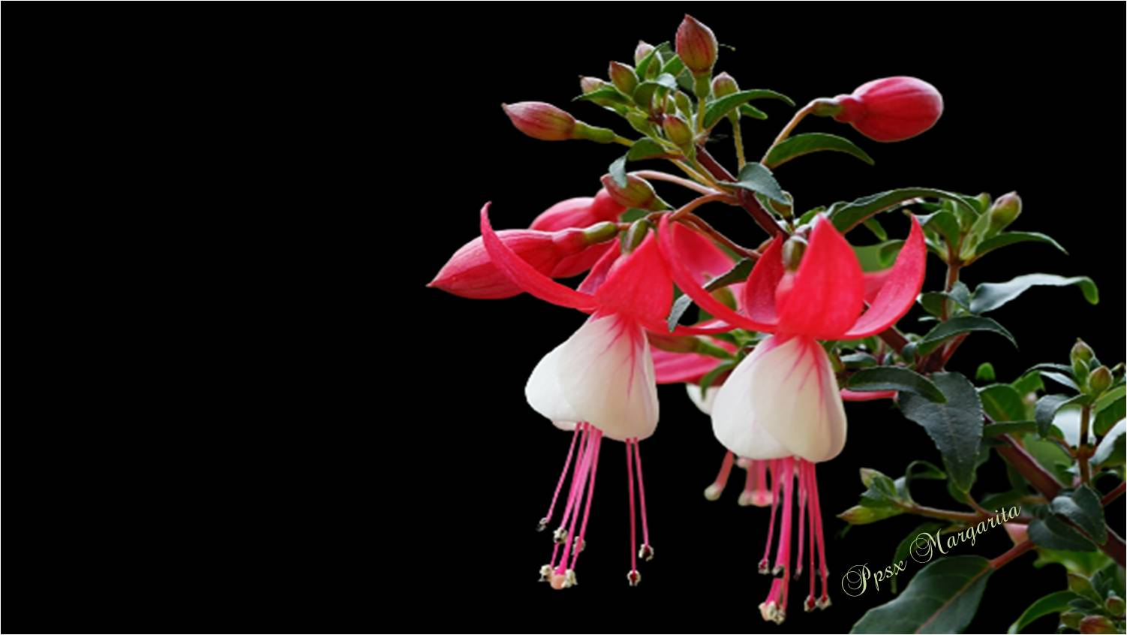
Se agradecido por no tener aún todo lo que deseas
Si lo tuvieses.
¿Qué habrías de esperar?

Slide 9
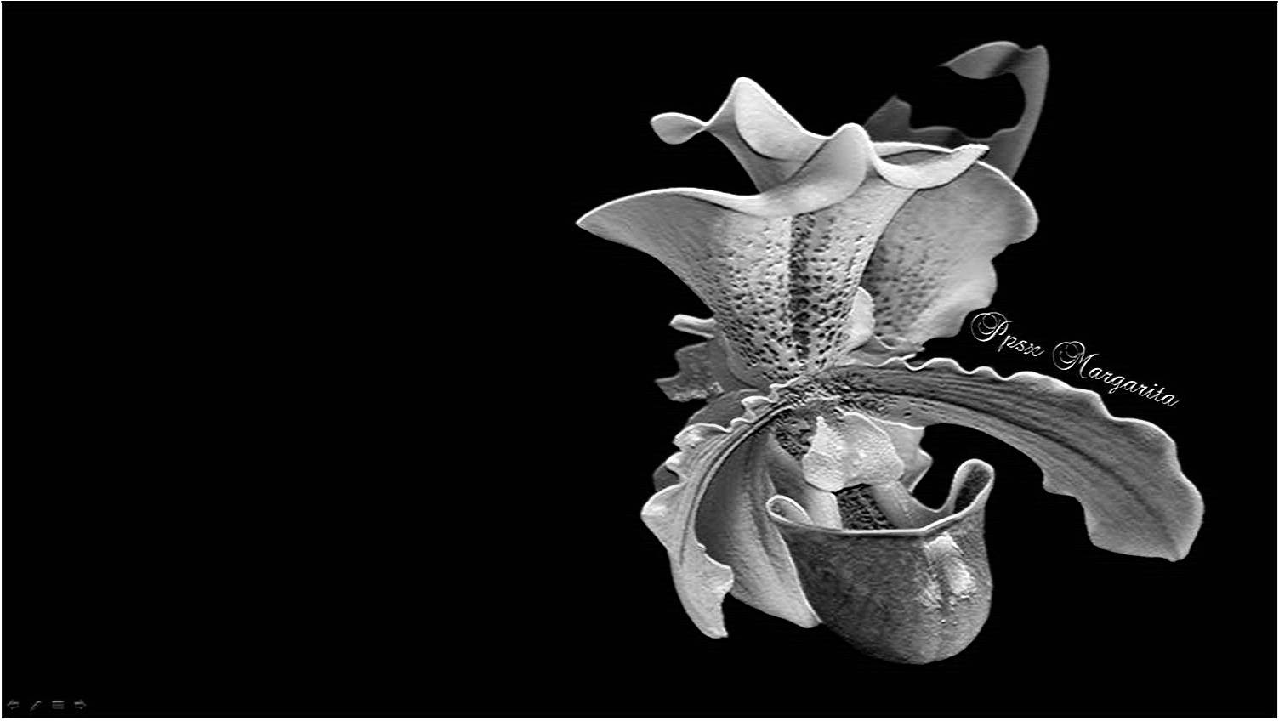


Es fácil ser agradecido por las cosas buenas de la vida.
Pero también debemos de ser agradecidos por las cosas malas

Slide 10
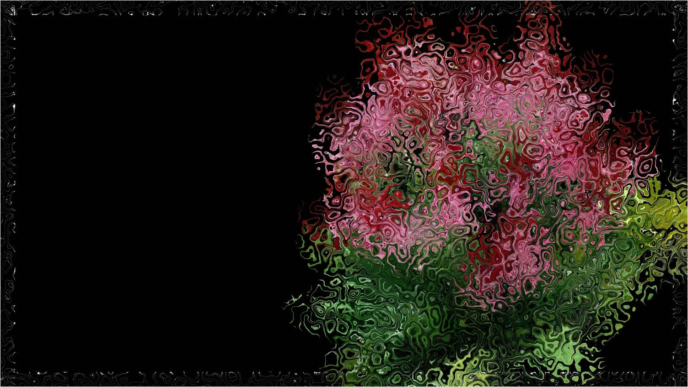
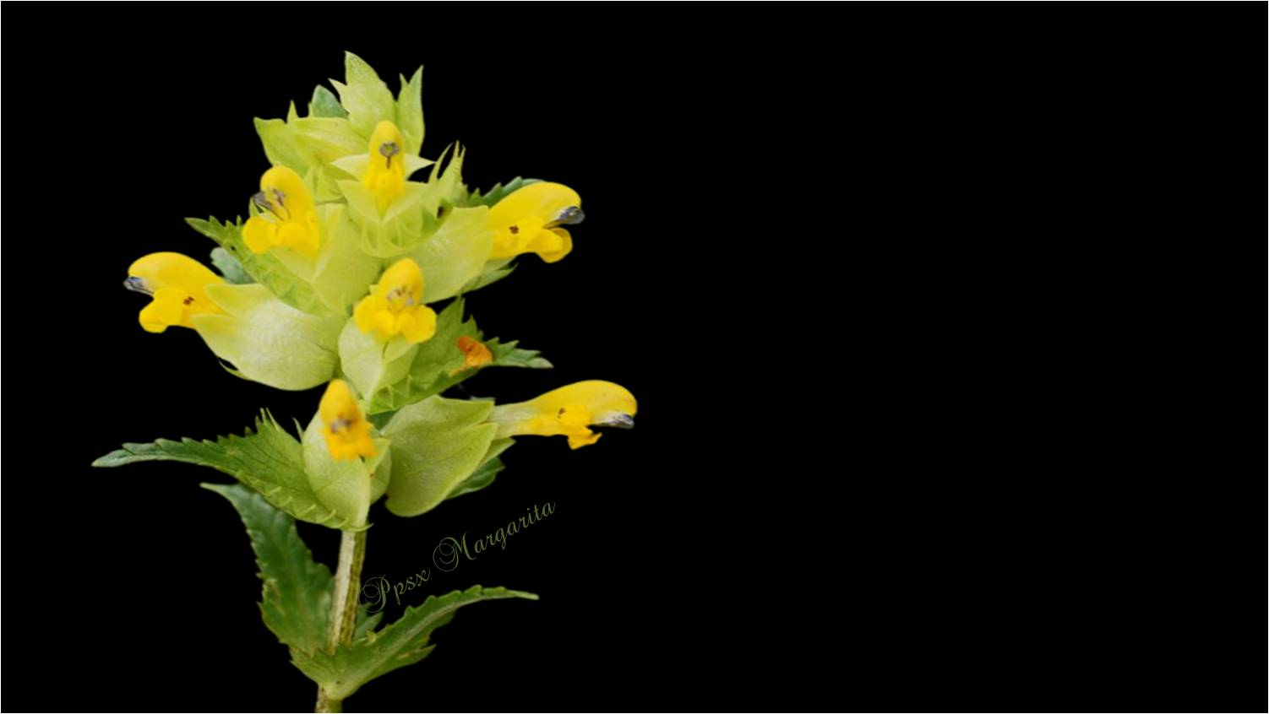

Encuentra una manera de agradecer por tus problemas, para que estos puedan convertirse en lecciones
La gratitud puede convertir lo negativo en positivo.

Slide 11
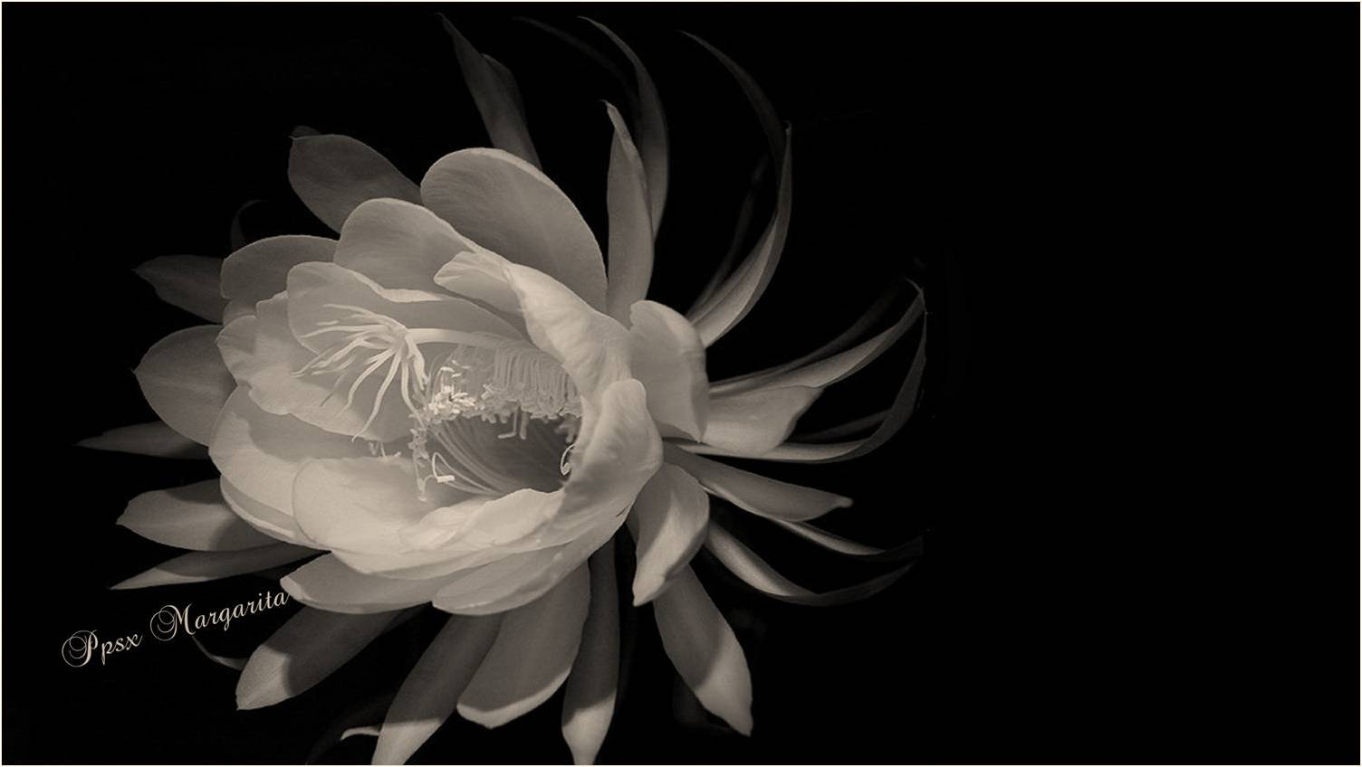
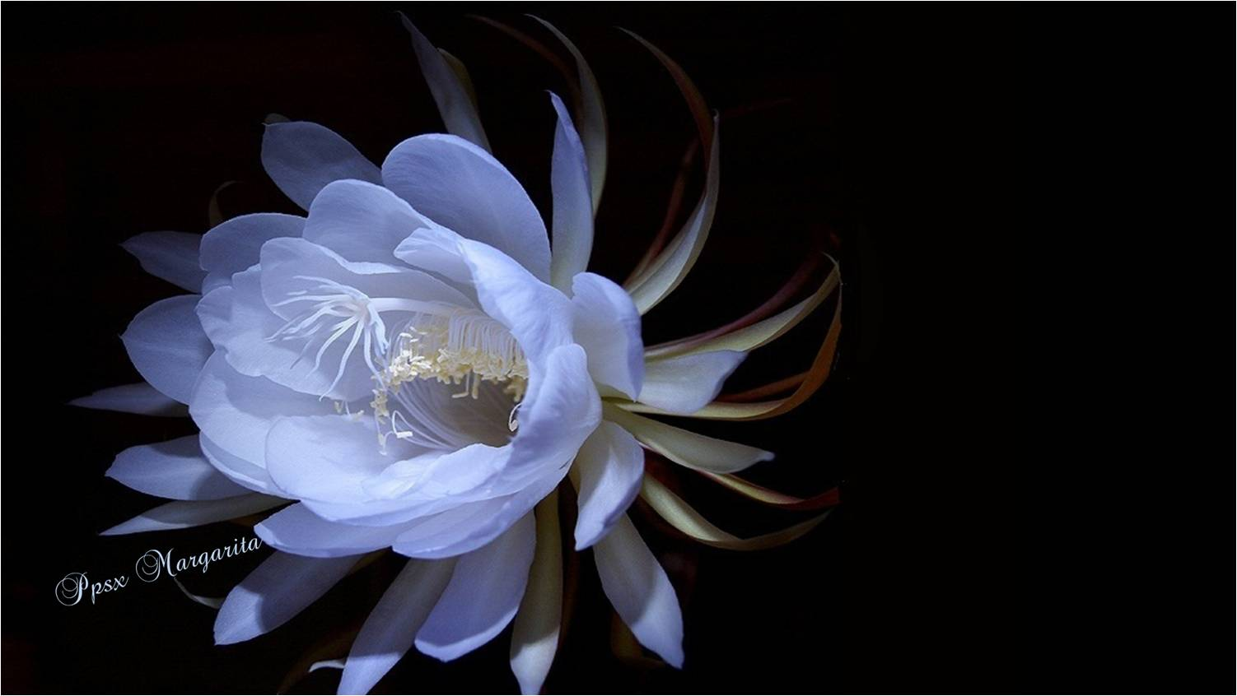
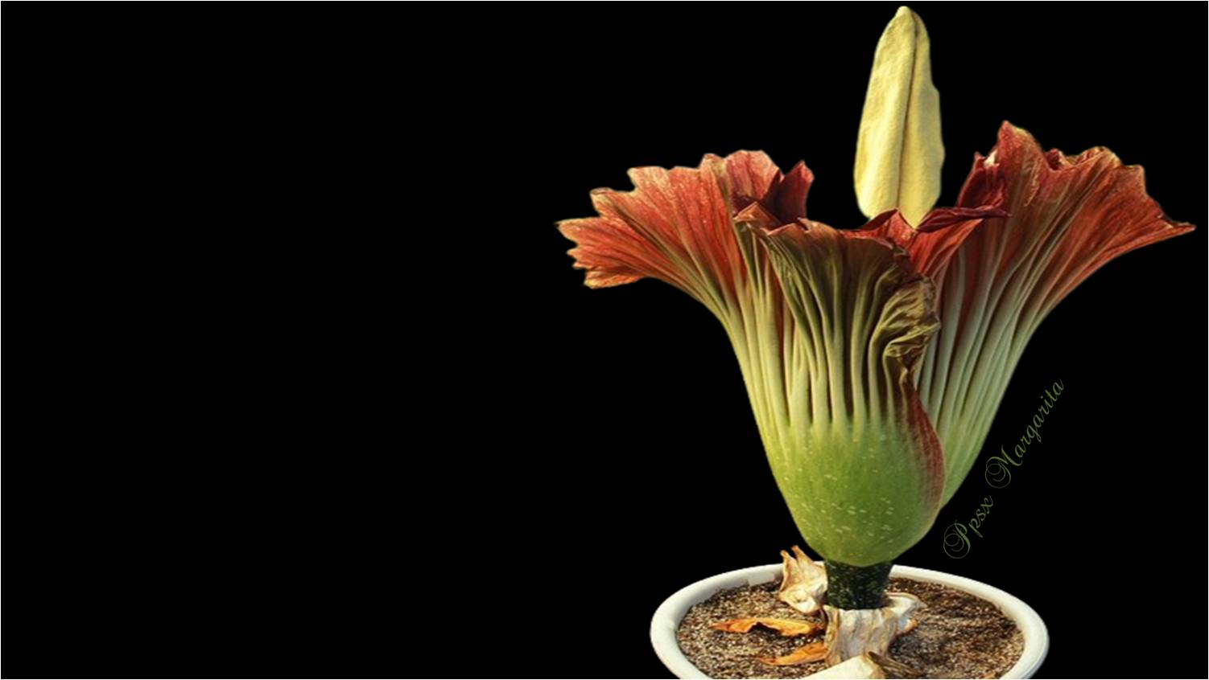
Eso te da la posibilidad de construir tu fuerza y carácter.
Se agradecido por cada nuevo reto

Slide 12


Slide 13
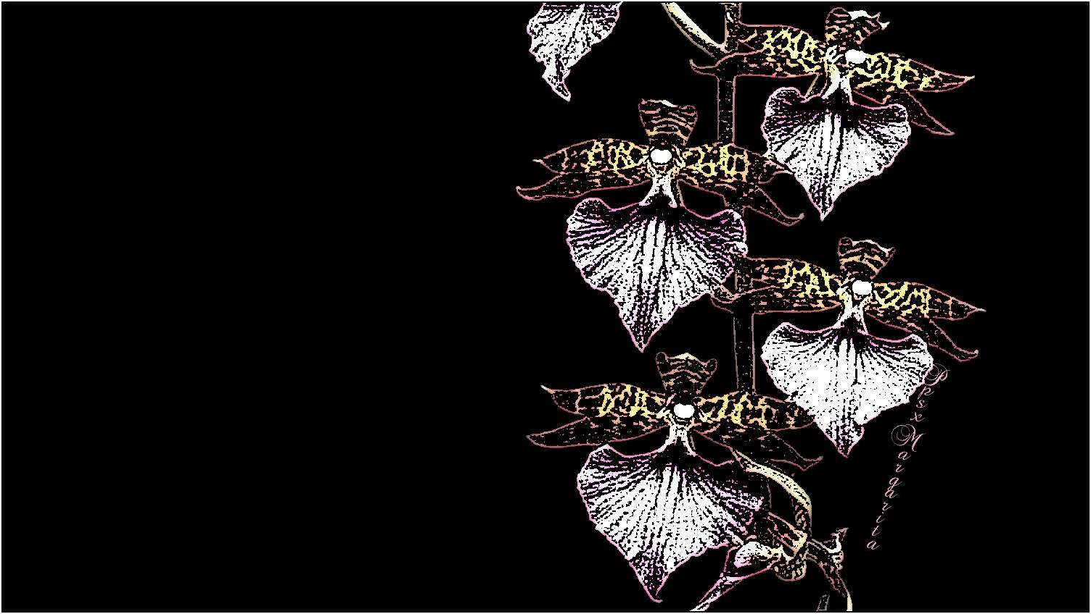


Se agradecido por tus limitaciones
Te darán la oportunidad de mejorar

Slide 14
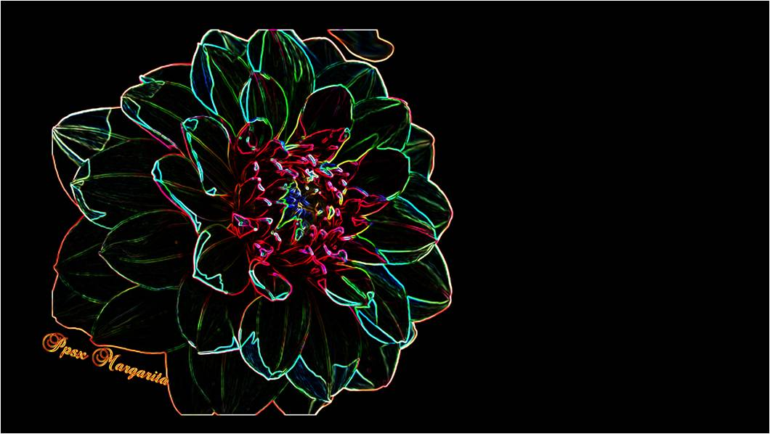


Se agradecido por los momentos difíciles
Son los mejores momentos para aprender

Slide 15
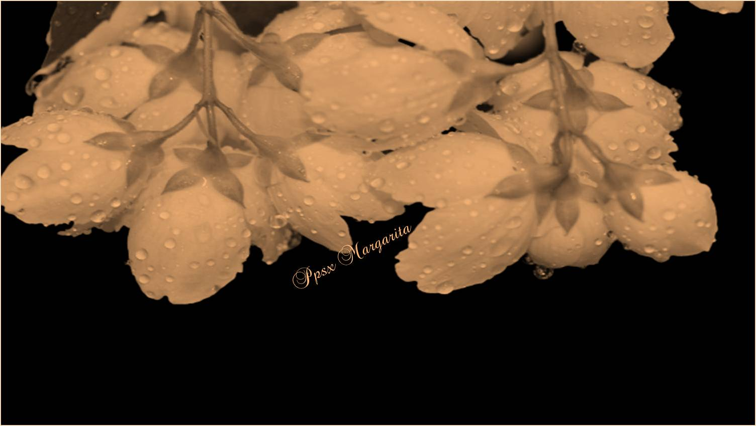
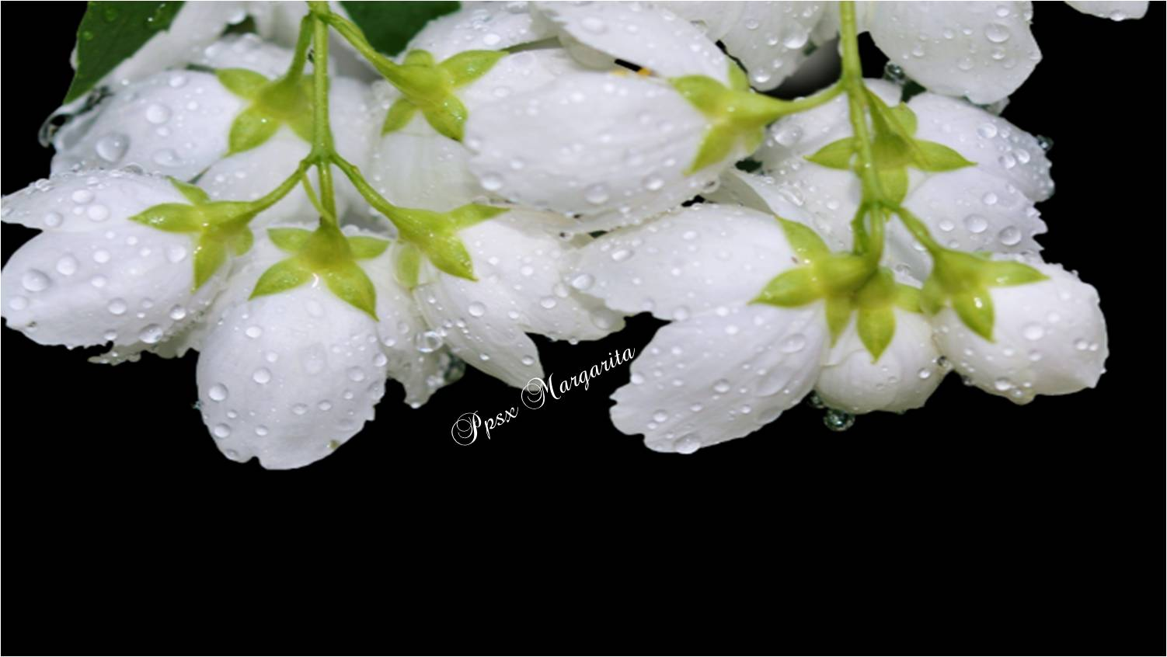

Ellos te enseñan lecciones valiosas
Se agradecido por tus errores

Slide 16
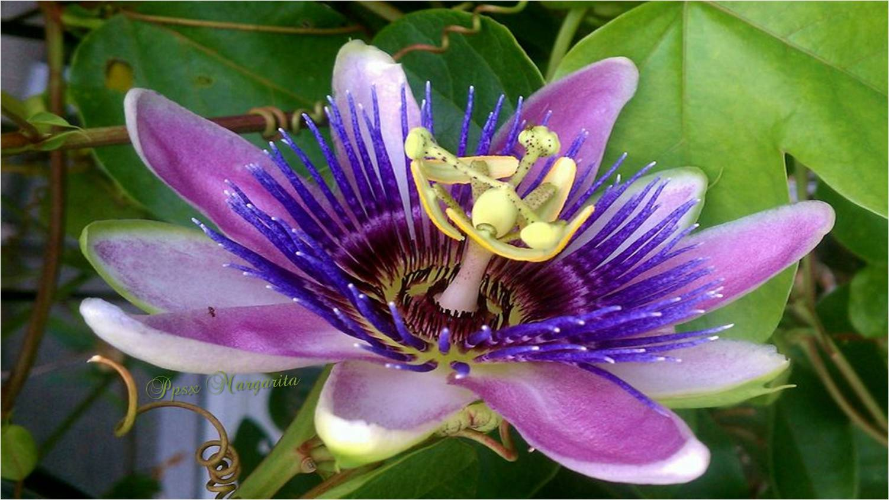

Slide 17
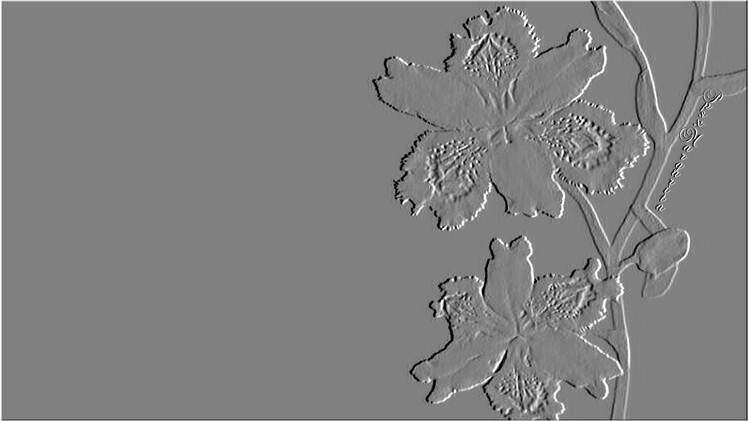
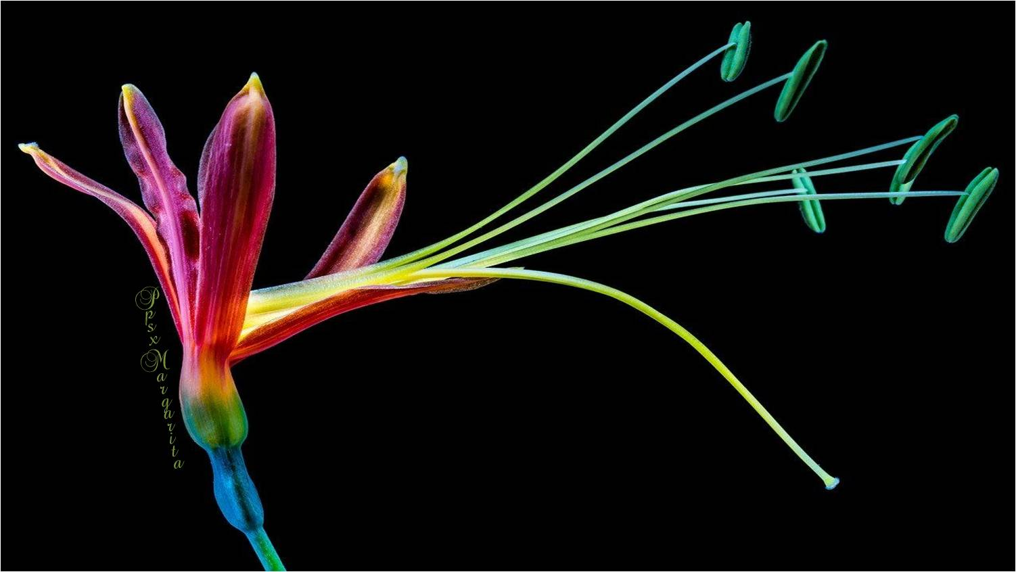
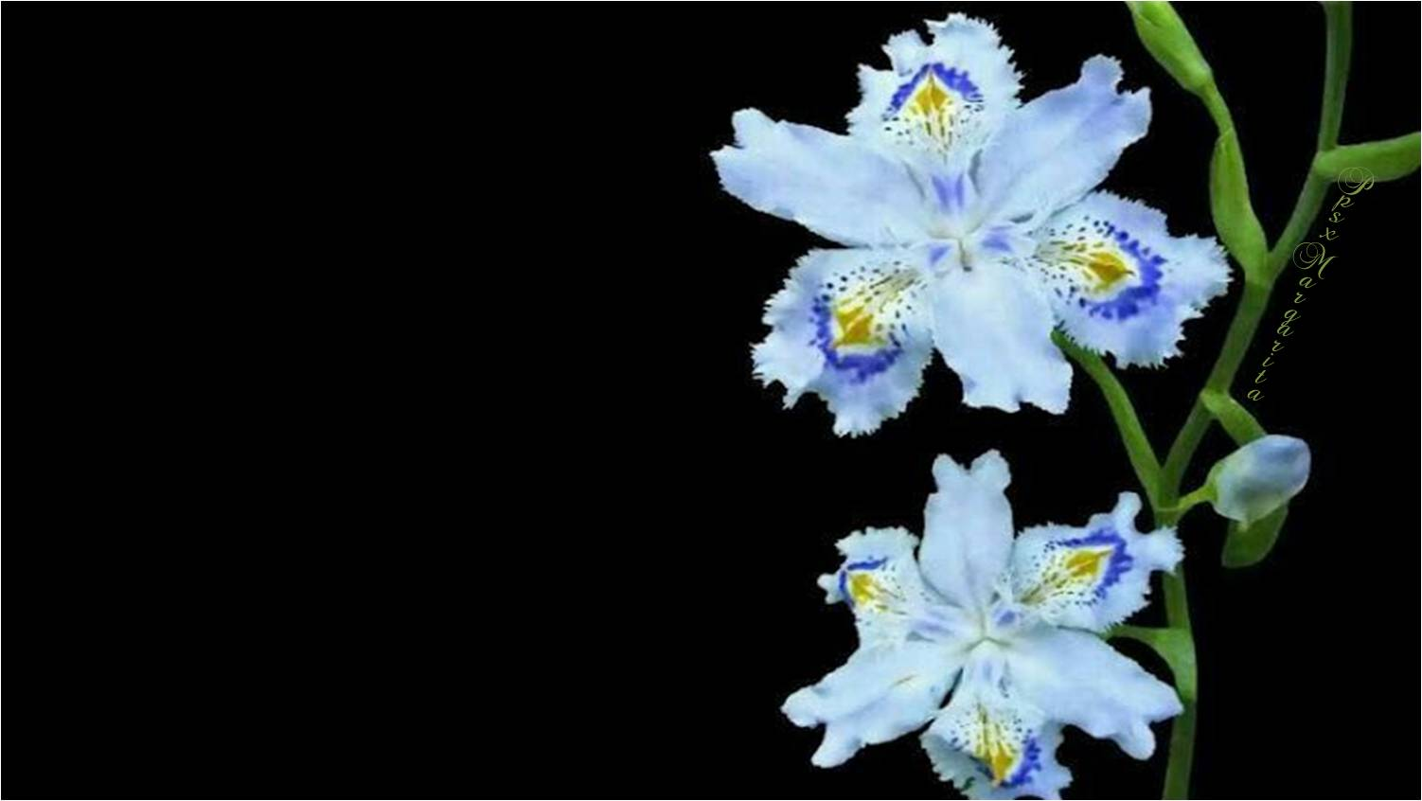
Se agradecido cuando estás cansado y fatigado
Esto significa que has hecho la diferencia

Slide 18
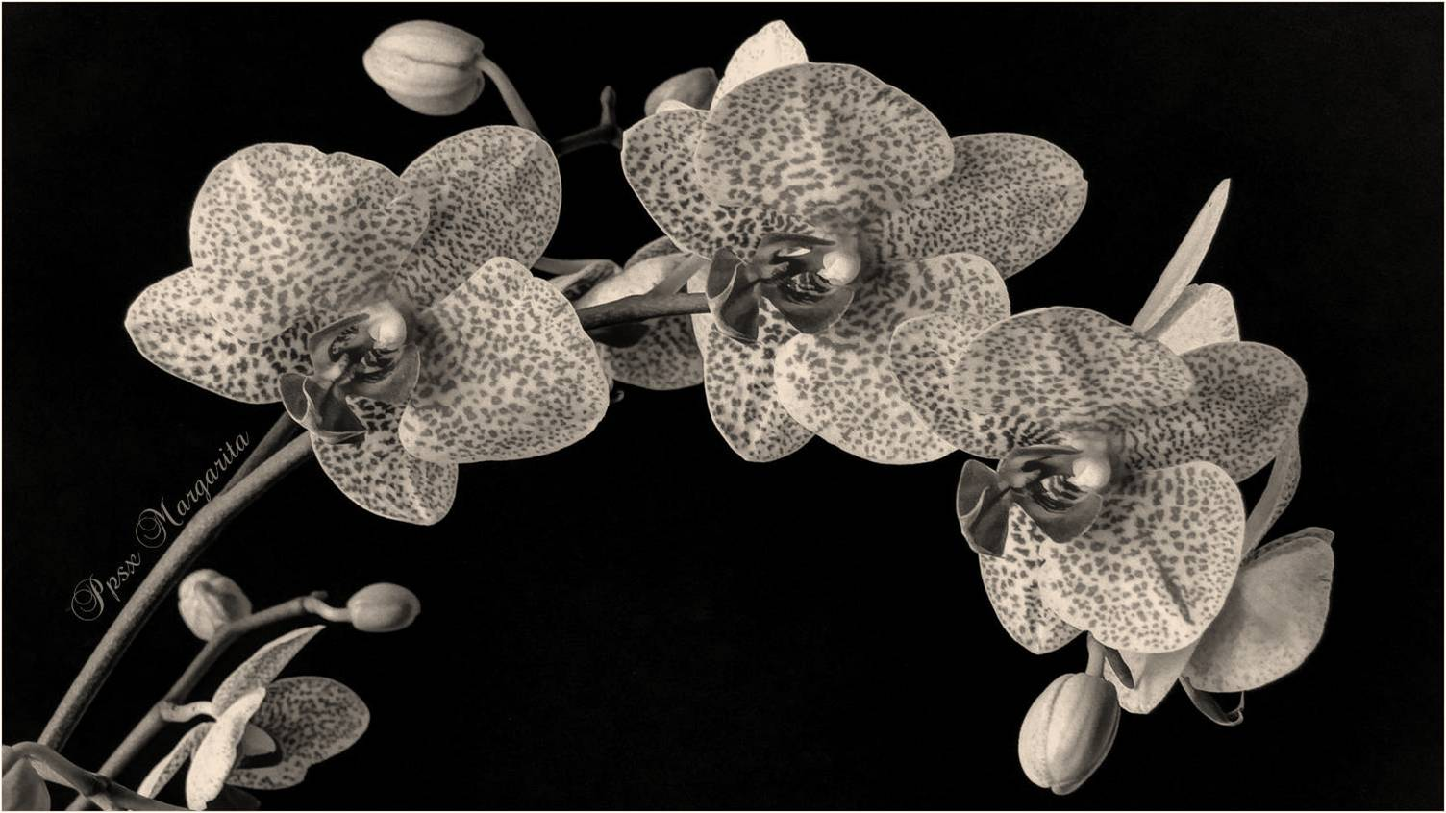
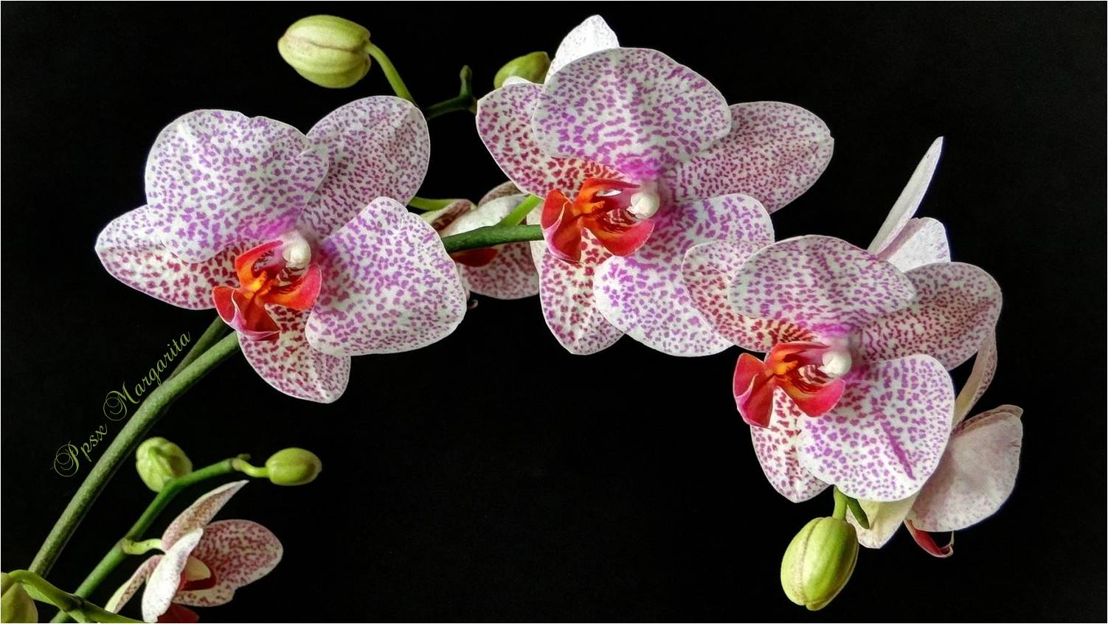

Son recordatorios de las cosas importantes de la vida
Se agradecido por tus días de soledad

Slide 19
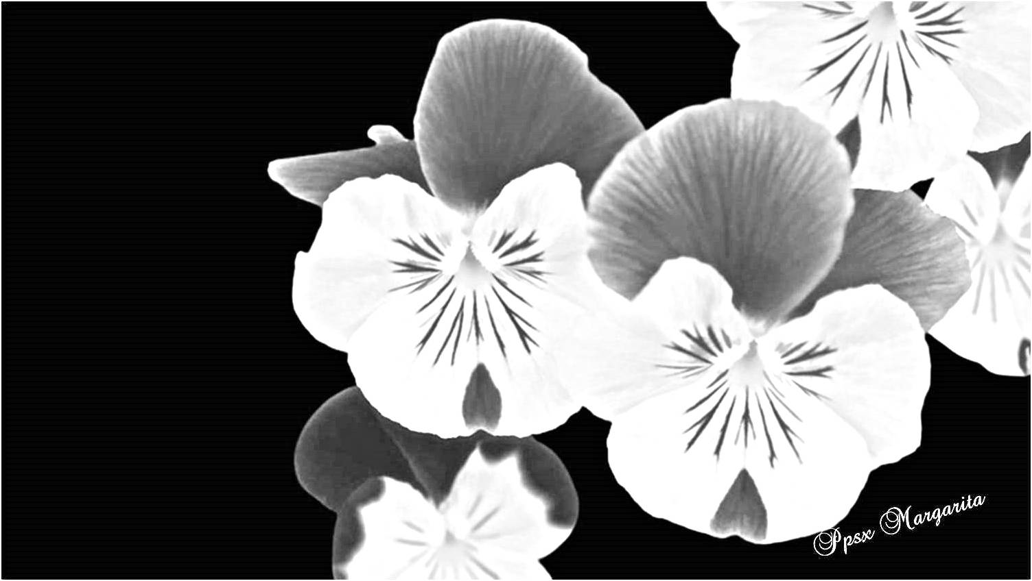


Se agradecido por tus finales
Ellos son
nuevos comienzos

Slide 20
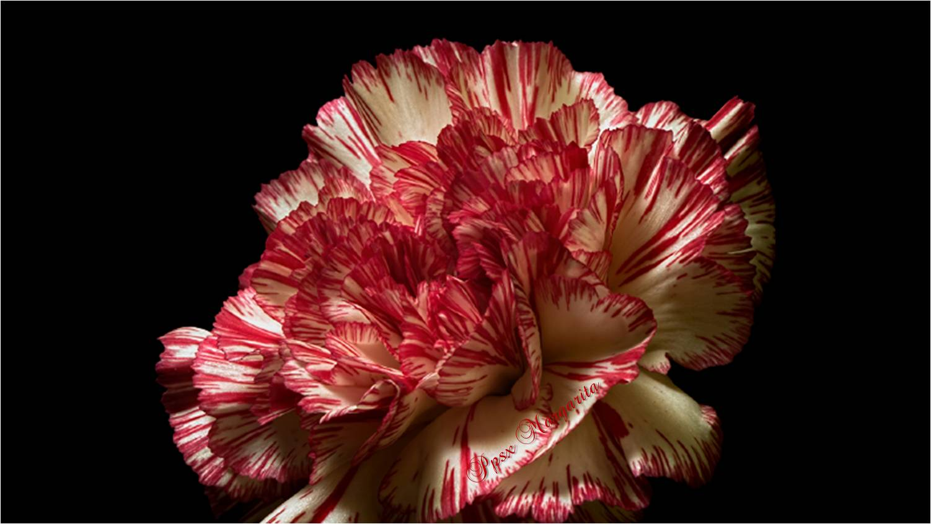

Slide 21
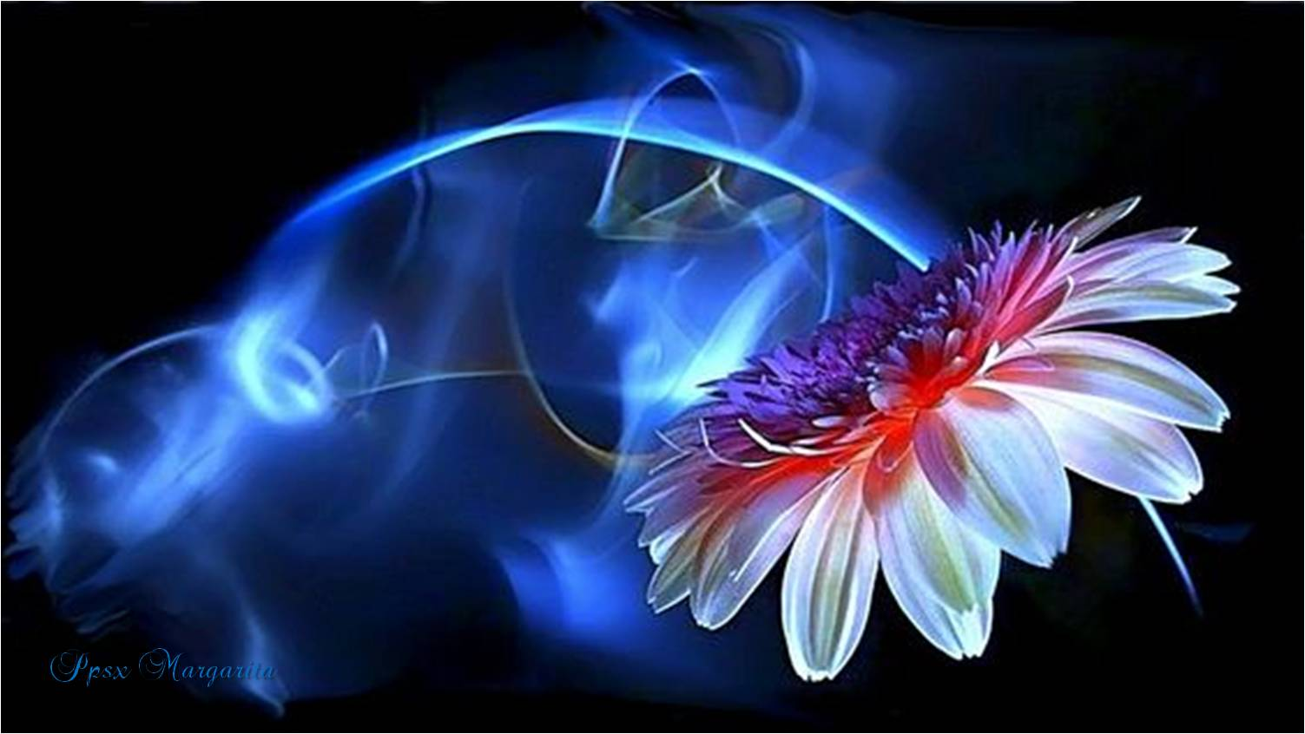

Mayo 2023
Música: Violeta Parra
Gracias a la vida
Margarita

Slide 22









¿Te ha gustado?
Puedes ver más entrando
Aquí
Además puedes recibir powerpoints en tu correo electrónico suscribiéndote aquí:
Esta presentación powerpoint ha sido creada y compartida única y exclusivamente para mispps.com

